Slide 1
Tanah dasar , badan jalan
dan Drainase jalan rel

Slide 2
OUTPUT :
Mahasiswa dapat menjelaskan fungsi tanah dasar, badan jalan dan drainase jalan rel
Mahasiswa dapat menjelaskan jenis-jenis sistem drainase jalan rel dan prinsip dasar perencanaannya

Slide 3
OUTLINE
Tanah dasar (tubuh baan)
Badan jalan rel
Drainase jalan rel

Slide 4
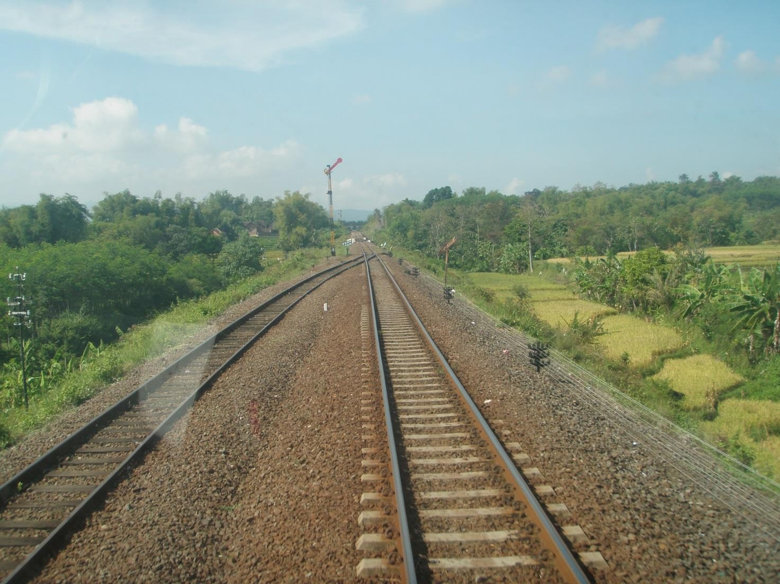

Slide 5
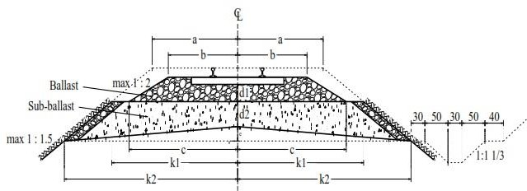
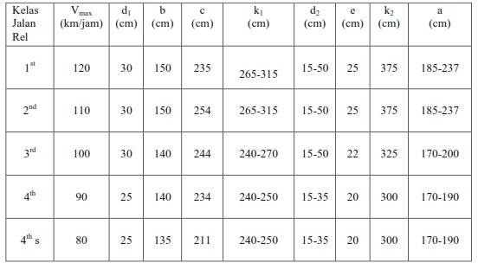

Slide 6

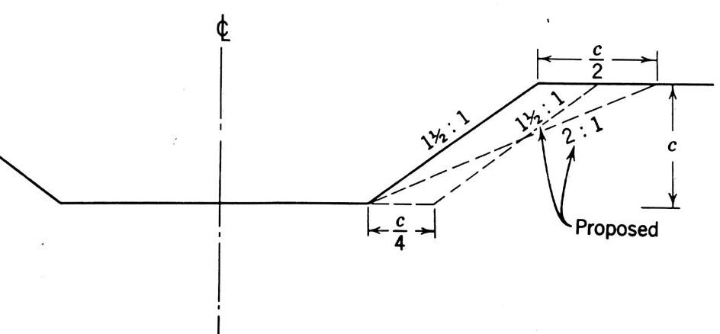
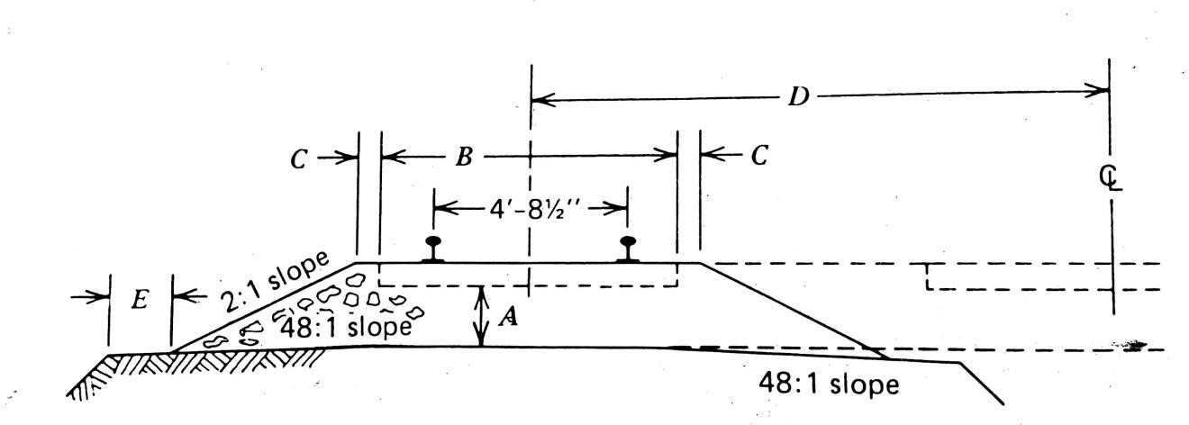
Tanah Dasar (subgrade)
Empat dasar pemilihan desain geometrik subgrade adalah :
Width of top subgrade or bottom of cut
Height of fill or depth of cut
Side slope of fill or cut
Provision for drainage

Slide 7
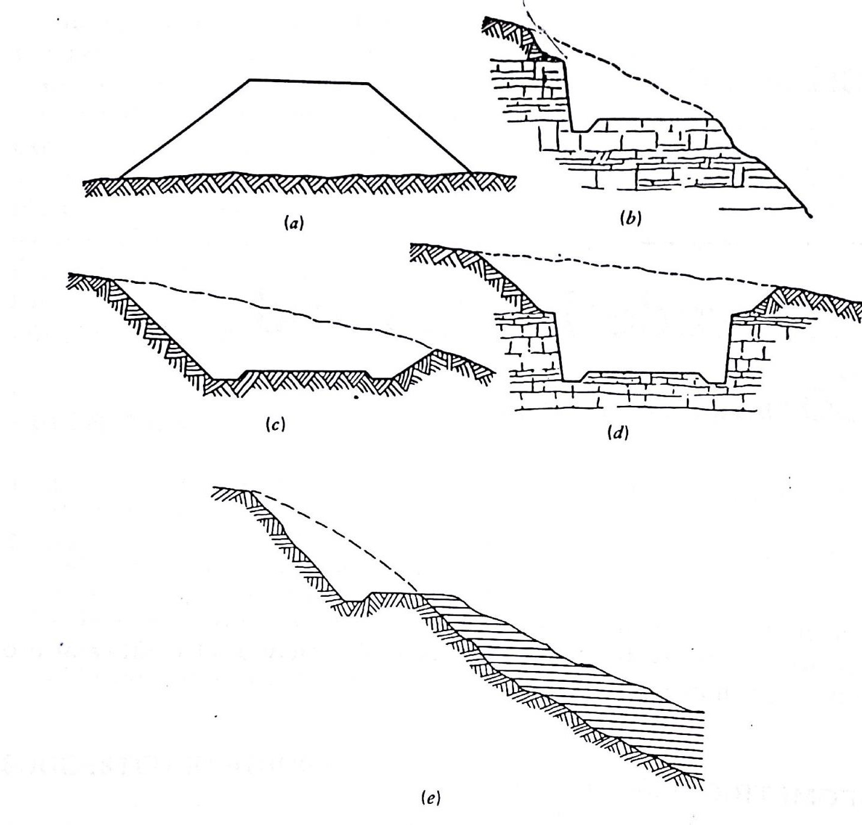

Slide 8
Tanah Dasar (subgrade)
Fungsi Tanah dasar
Mendukung beban yang diteruskan oleh balas ke tanah dasar
Mendukung beban ke lapisan di bawahnya, baan jalan rel
Memberikan landasan yang rata pada ketinggian /elevasi dimana balas diletakkan

Slide 9
Persyaratan bahan tanah dasar
Dapat berupa keadaan asli, bahan yang diperbaiki dan bahan
buatan
Menurut ketentuan PT.KAI, kuat dukung tanah dasar harus memiliki nilai CBR minimum adalah sebesar 8 % adlaah setebal minimum 30 cm
Memiliki kemiringan ke arah luar 5 %
Memiliki kepadatan 100 % kepadatan kering maksimum
Persyaratan lain adalah terkait kondisi mud pumping, JICA menentukan batsan menurut tabel berikut :

Slide 10
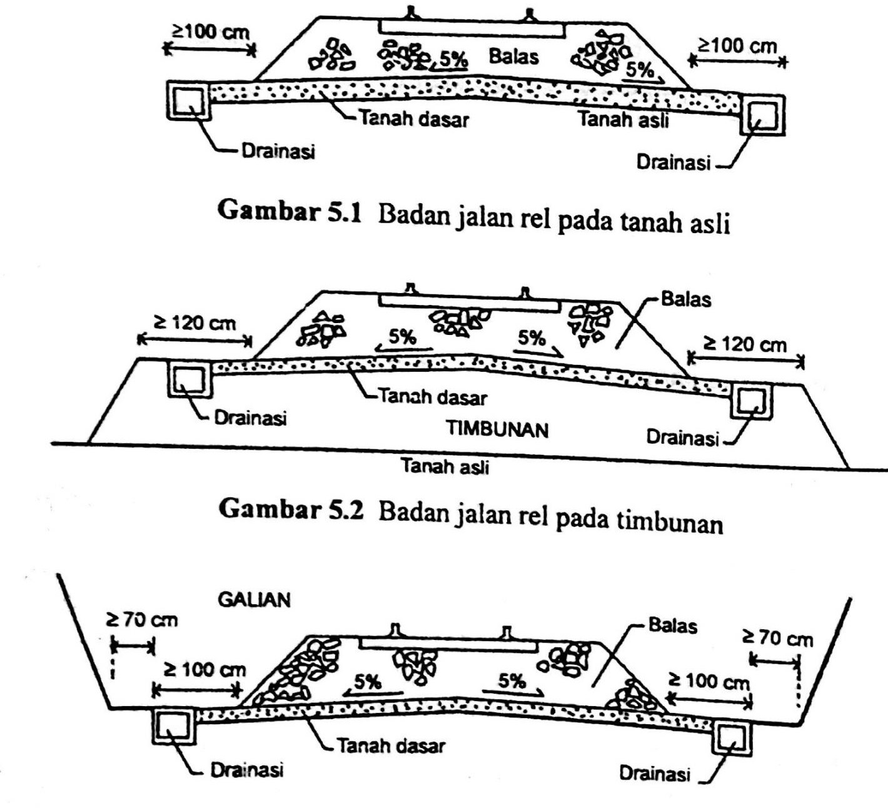

Slide 11
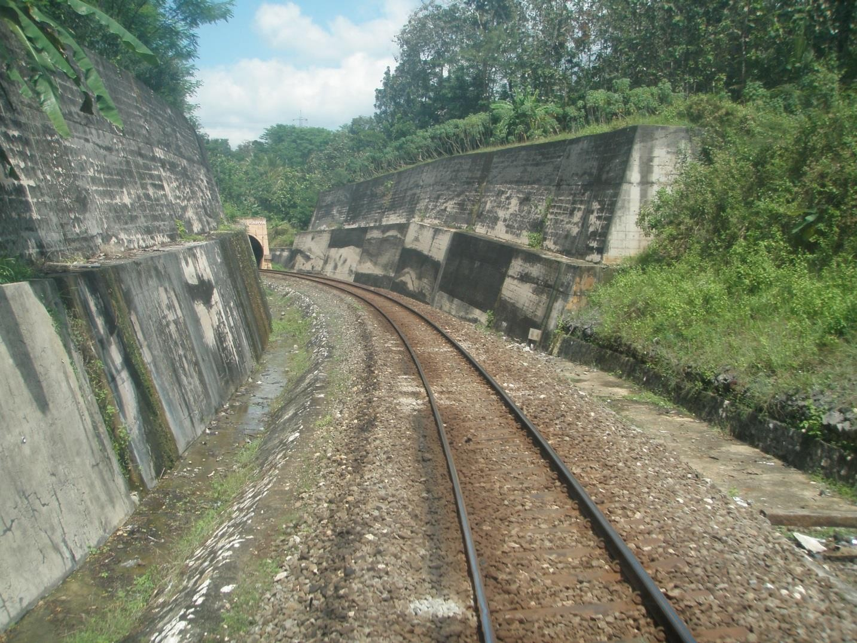

Slide 12
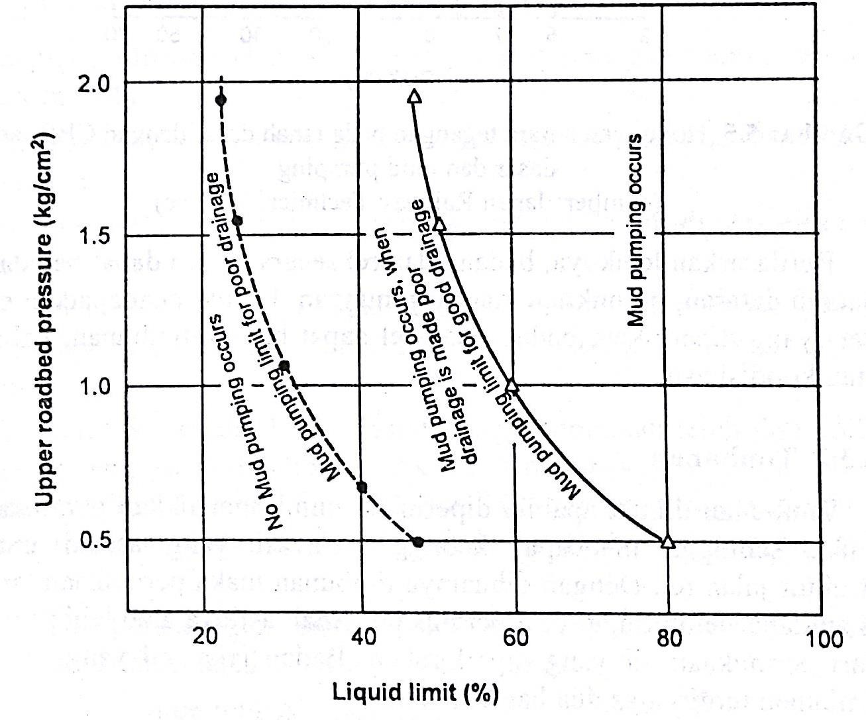
Hubungan antara tekanan pada tanah dasar dengan batas cair dan mud pumping

Slide 13
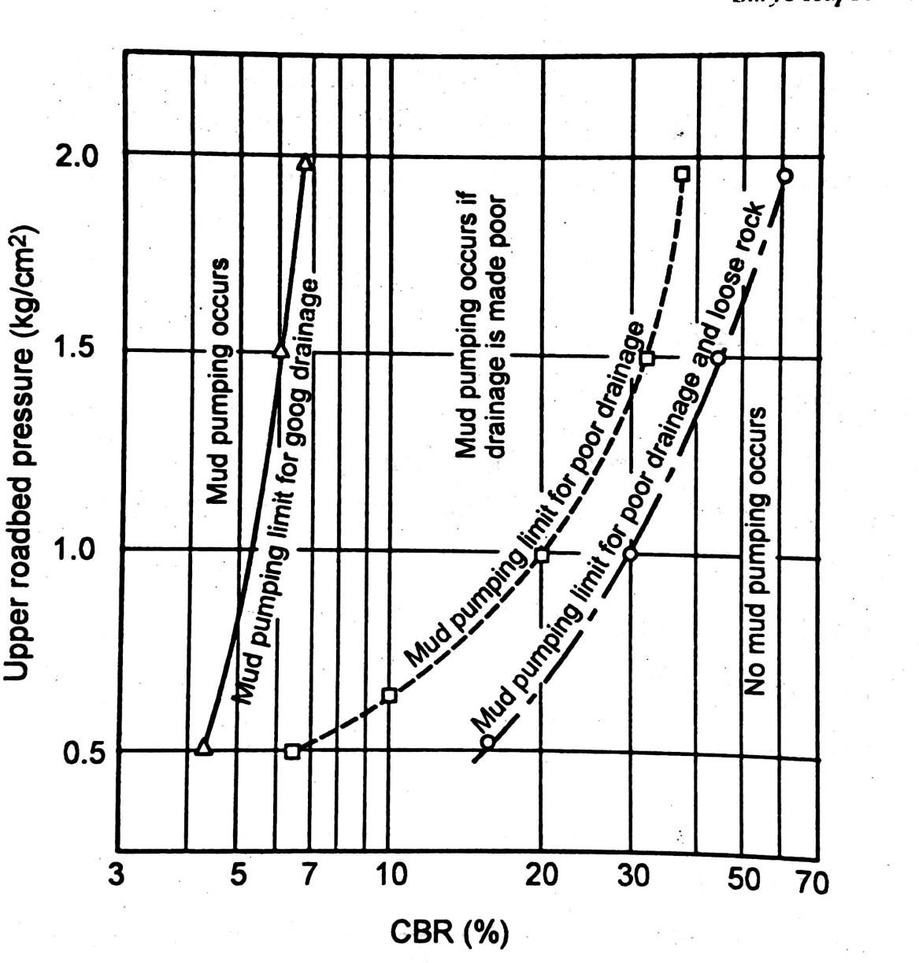
Hubungan antara tegangan pada tanah dasar dengan CBR tanah dasar dan mud pumping (JICA)

Slide 14
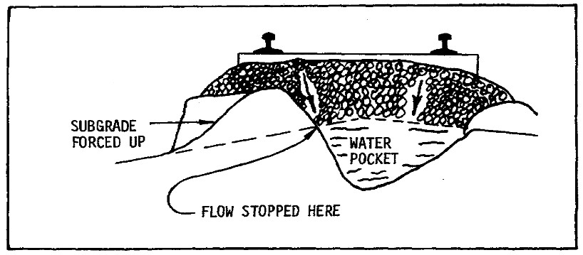
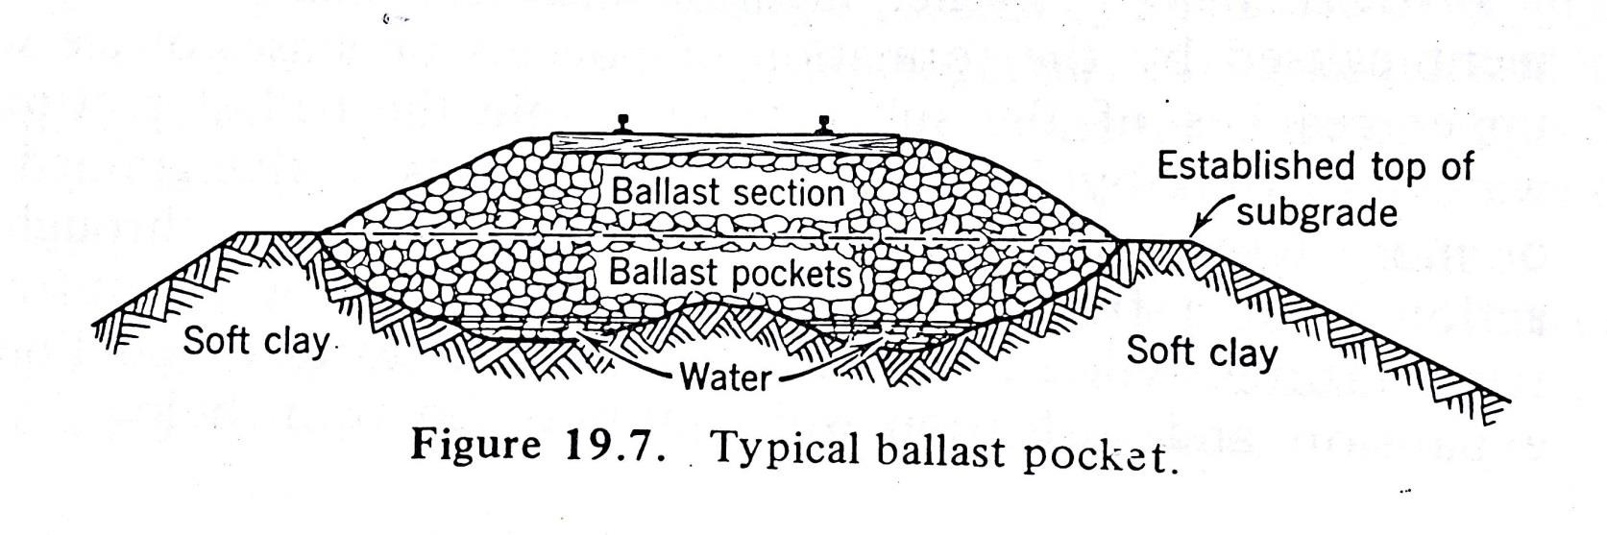
Permasalahan pada subgrade
Weak ballast restraint
Water pocket
Ballast pocket

Slide 15

Badan jalan rel
Badan jalan rel merupakan konstruksi geoteknik yang
memikul beban yang diberikan oleh tanah dasar kepadanya.
Badan jalan rel terbuat dari :
  Bahan dalam keadaan asli
  Bahan yang diperbaiki
  Bahan buatan
Badan jalan rel dapat berada di daerah dataran, perbukitan atau pegunungan
Badan jalan rel dari timbunan harus memenuhi syarat :
mampu menopan berat sendiri dan beban di atasnya
dengan aman
Settlement yang dalam batas toleransi
Mampu mempertahankan bentuk timbunan
Mampu mempertahankan sifat2 teknik timbunan

Slide 16

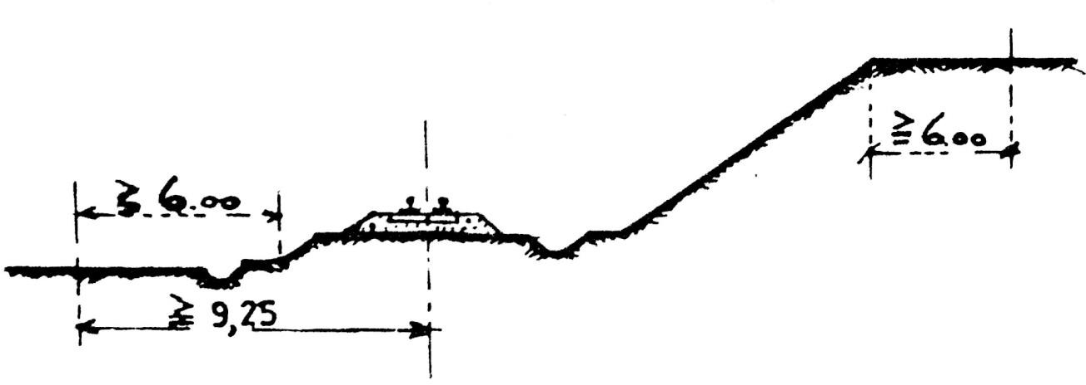
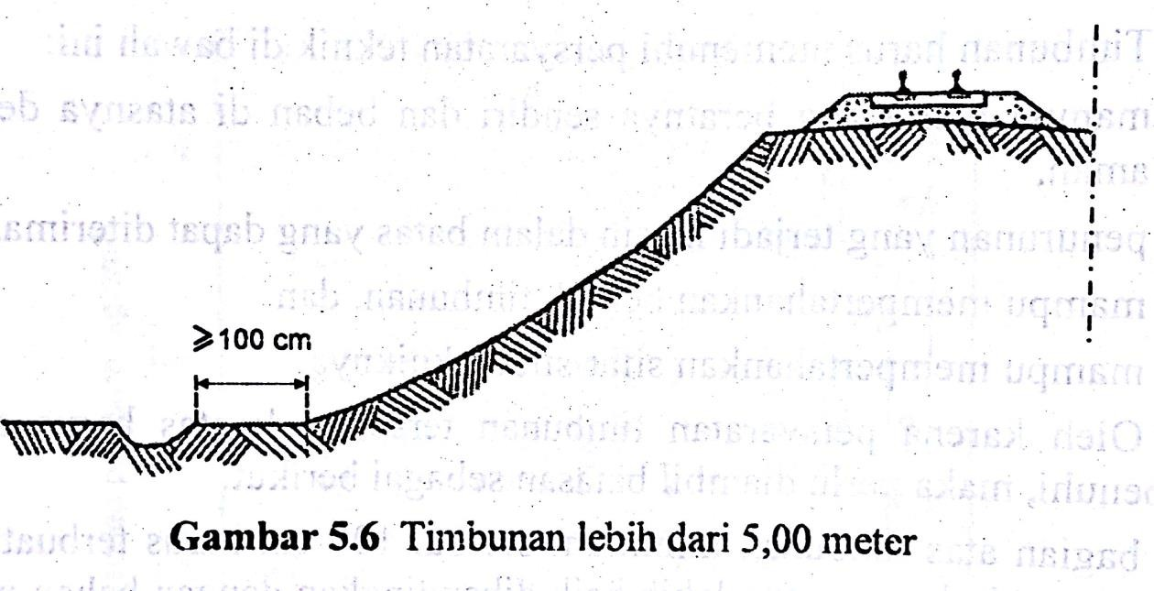
Longsoran dan cara pencegahannya
Larangan penggalian

Slide 17
Longsoran dan cara pencegahannya
Hal utama yang harus diperhatikan dalam analisis kelongsoran
adalah :
Kemiringan lereng , sedapat mungkin harus disesuaikan terhadap jenis tanahnya.
Penyebab lainnya adalah air. Tanah yang banyak air akan kehilangan berat butirannya dan kekuatan gesernya termasuk kohesinya

Slide 18
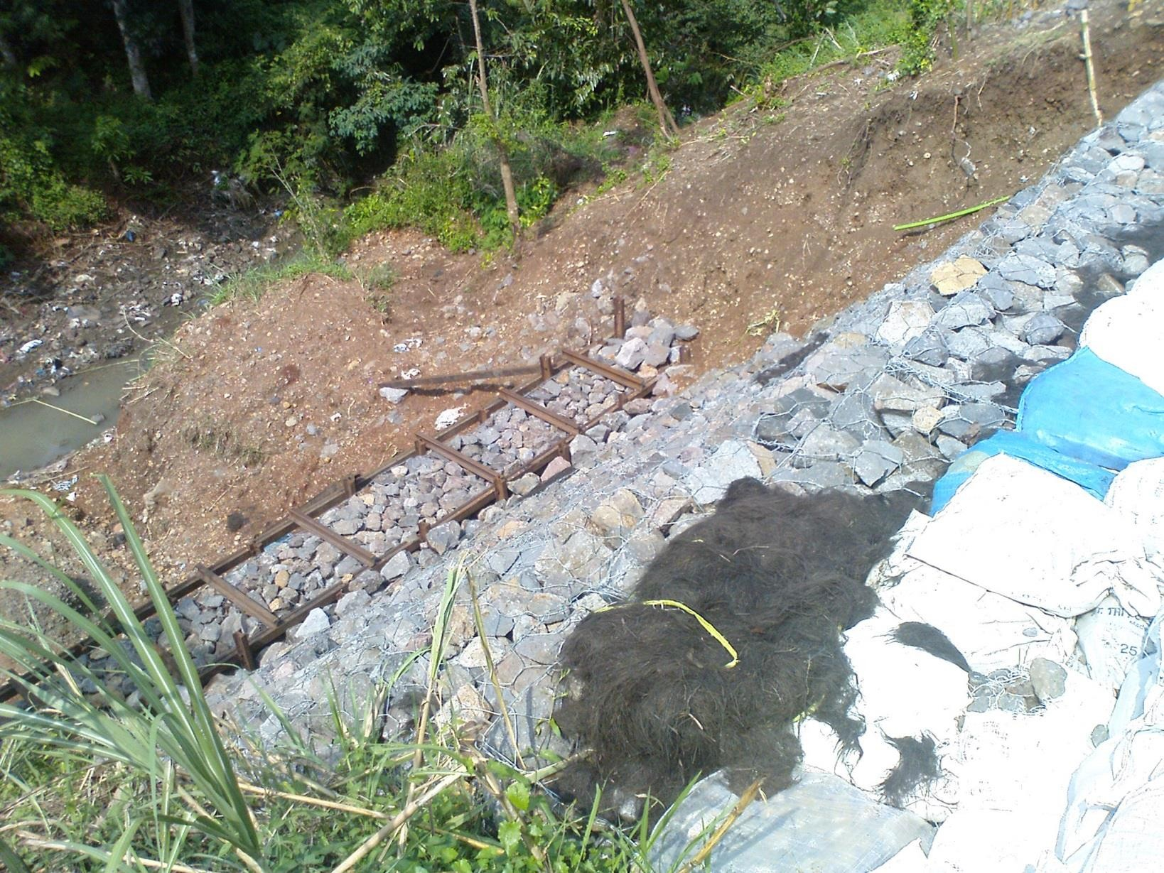

Slide 19
pencegahannya
Mengurangi kemiringan lereng
mencegah penggerusan di kaki lereng oleh arus air, sehingga kaki lereng diperkuat dengan batu atau konstruksi berm
Melakukan pelarangan penggalian di sekitar kaki lereng
Pembuatan saluran untuk mengatasi keberadaan kantong balas
Longsor yang diakibatkan oleh rusaknya

Slide 20
ciri-ciri lereng akan longsor dan penanganan awal
Lerengnya melembung
Jalan rel sering mengalami ambles yang berulang-ulang
Getaran kereta akan mempercepat terjadinya longsor
Segera kurangi kecepatan kereta api saat melintas (taspat)
Penanganan sementara dengan konstruksi berman (kantung pasir)
dan beri drain secekupnya

Slide 21
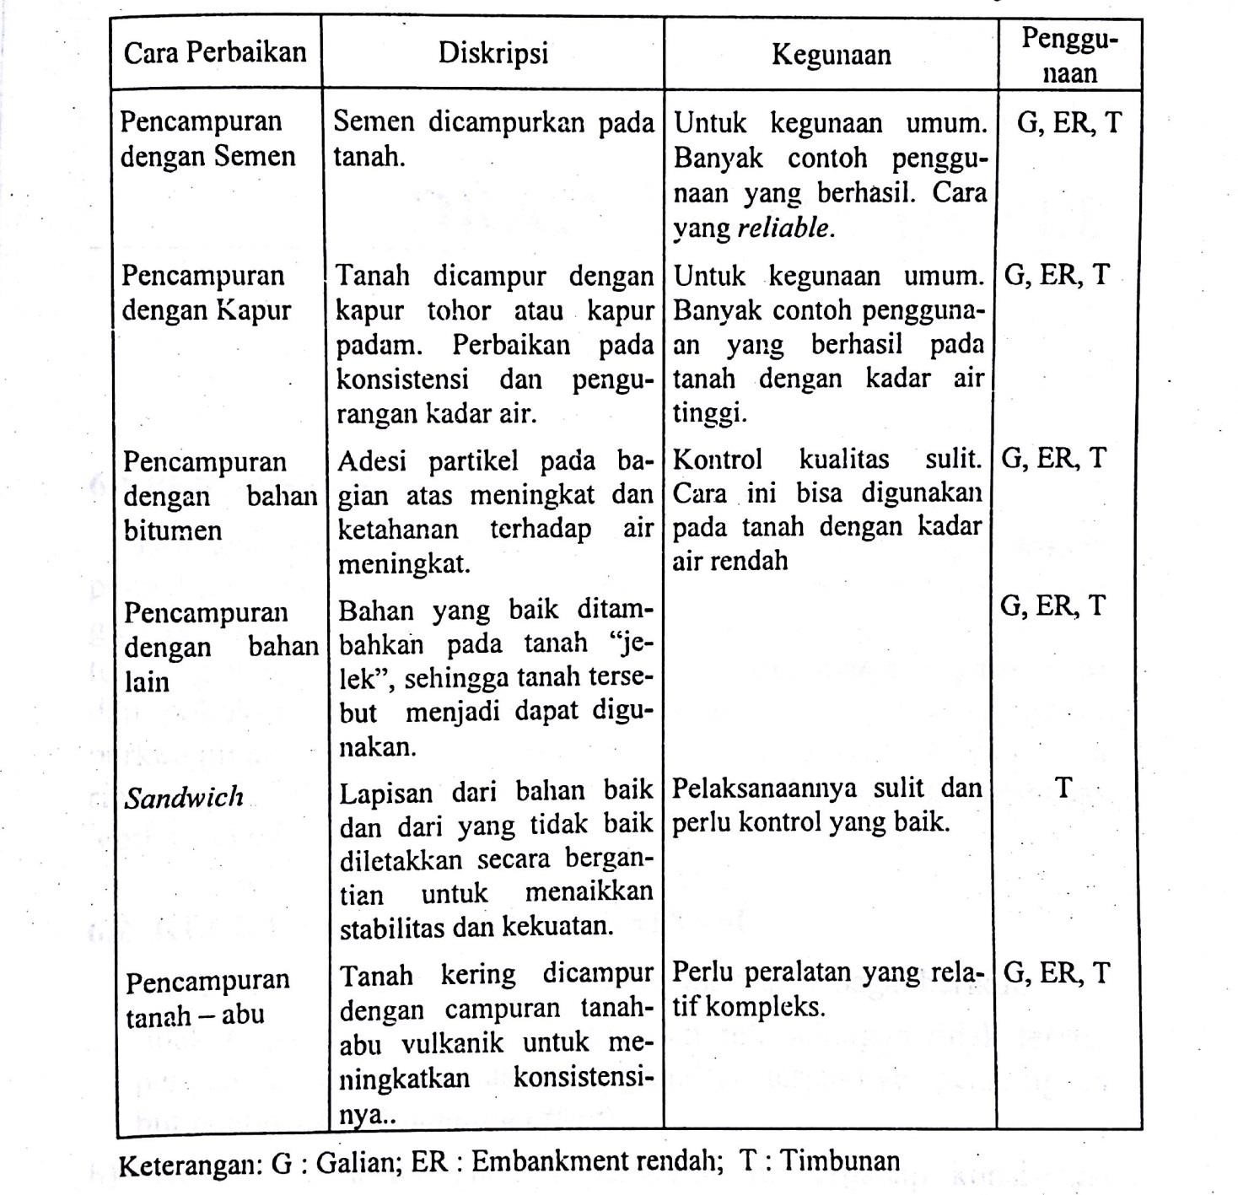

Slide 22

Drainase jalan rel
Drainase bertujuan agar
Tidak terjadi genangan air pada jalan rel sehingga menghindari pumping effect.
Mencegah atau mengurangi pengaruh air terhadap konsistensi tanah
Lalu lintas kereta api tidak terganggu

Slide 23
Jenis Drainase jalan rel
Drainase permukaan (surface drainage)
Drainase bawah permukaan (sub surface drainage)
Drainase lereng (slope drainage)

Slide 24
Mengalirkan air yang ada dipermukaan tanah dearah
jalan rel, sangat dipengaruhi oleh keadaab topografi
SURFACE DRAINAGE
TUJUAN :
DATA YANG DIPERLUKAN UNTUK PERENCANAAN :
Curah hujan
Topografi
Tata guna lahan setempat
Karakteristik tanah

Slide 25
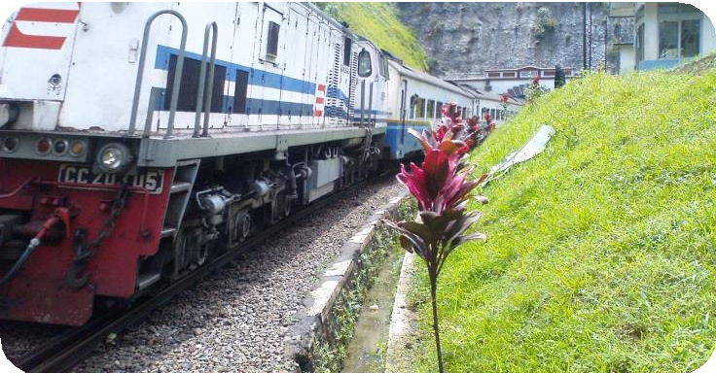
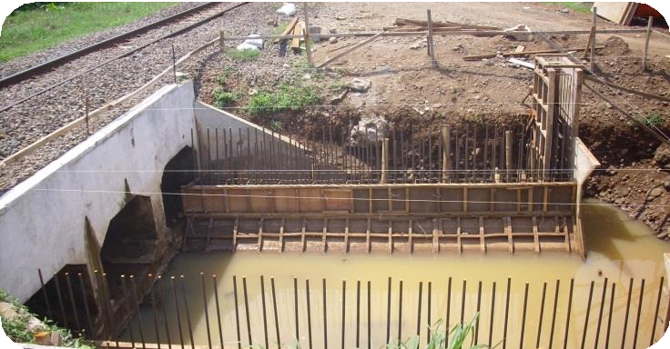
SURFACE DRAINAGE
Drainase memanjang (side ditch)
- Saluran terbuka atau
tertutup
- Dapat berbentuk tarpesium, kotak, segitiga, busur lingkaran
Drainase melintang (cross drainage)
- Dapat berupa gorong- gorong atau jembatan pelat
- Potongan melintang gorong-gorong dapat berupa bulat, bususr lingkaran, kotak

Slide 26
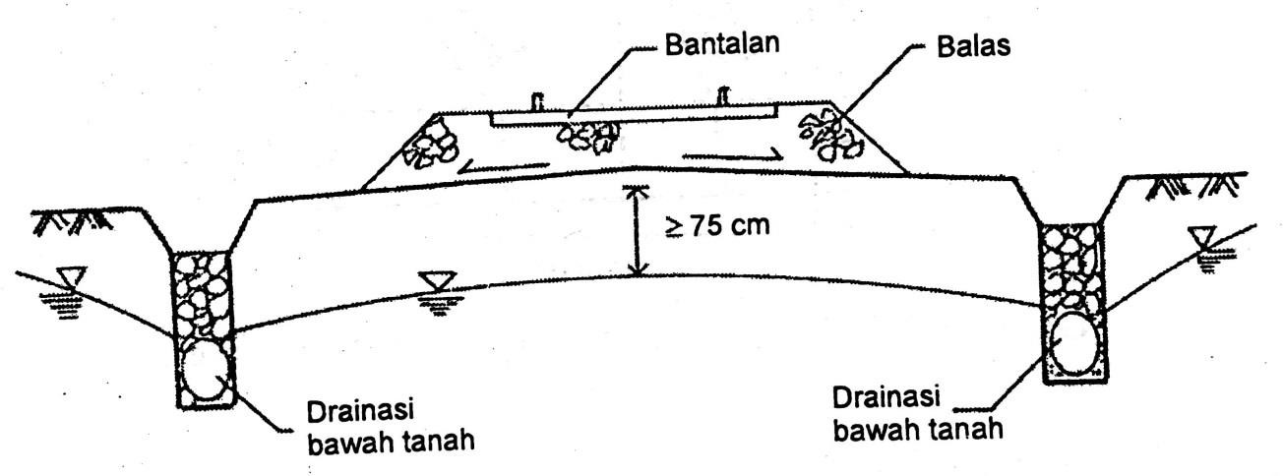
Menjaga elevasi muka air tanah tidak mendekati
permukaan tanah tempat badan jalan rel berada.
SUB SURFACE DRAINAGE
TUJUAN :
KONSTRUKSI :
Pipa berlubang yang dipasang di bawah permukaan dimpinggir kanan/kiri badan jalan rel
Diletakkan di atas pasir setebal 10 cm dan di atas pipa diberi kerikil dengan tebal > 15 cm

Slide 27
1. Mencegah air permukaan yang berasal dari punggung lereng tidak mengalir secara deras (menyebabkan gerusan)
SLOPE DRAINAGE
TUJUAN :
2. Mencegah terjadinya rembesan air dari permukaan lereng ke dalam badan jalan rel

Slide 28
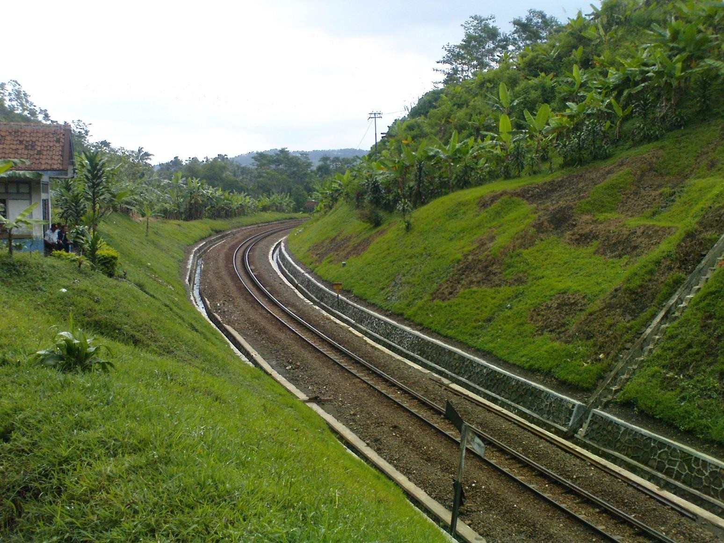

Slide 29
TIPE SLOPE DRAINAGE
Selokan punggung
Selokan tengah
Selokan penangkap
Drainase kombinasi

Slide 30
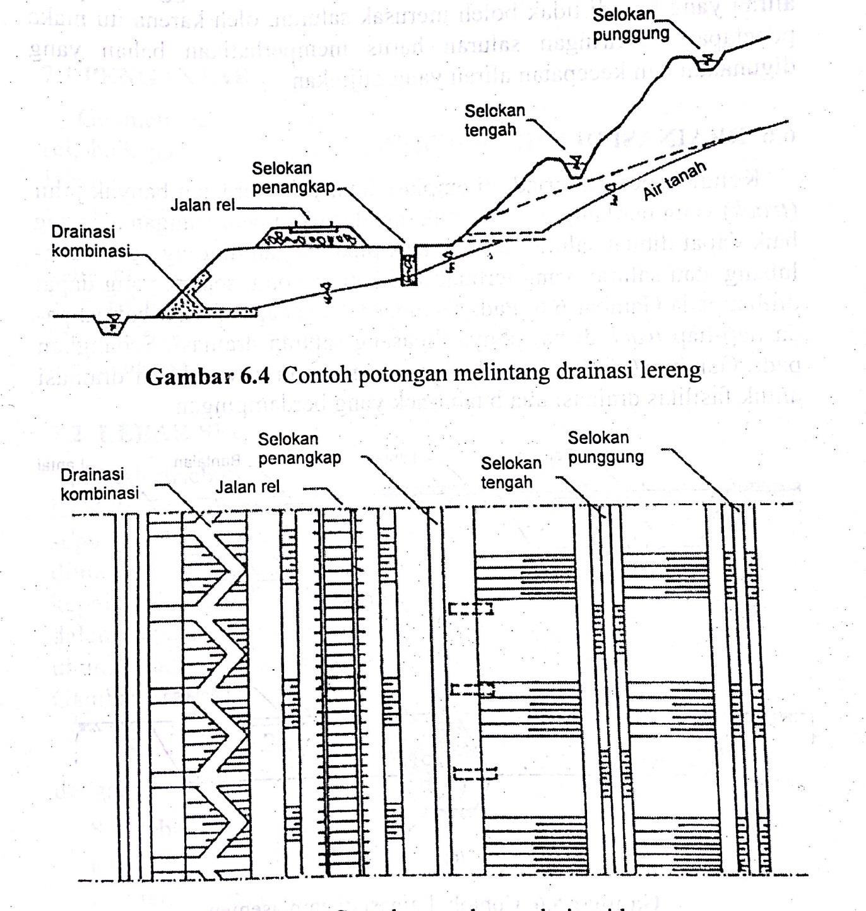

Slide 31
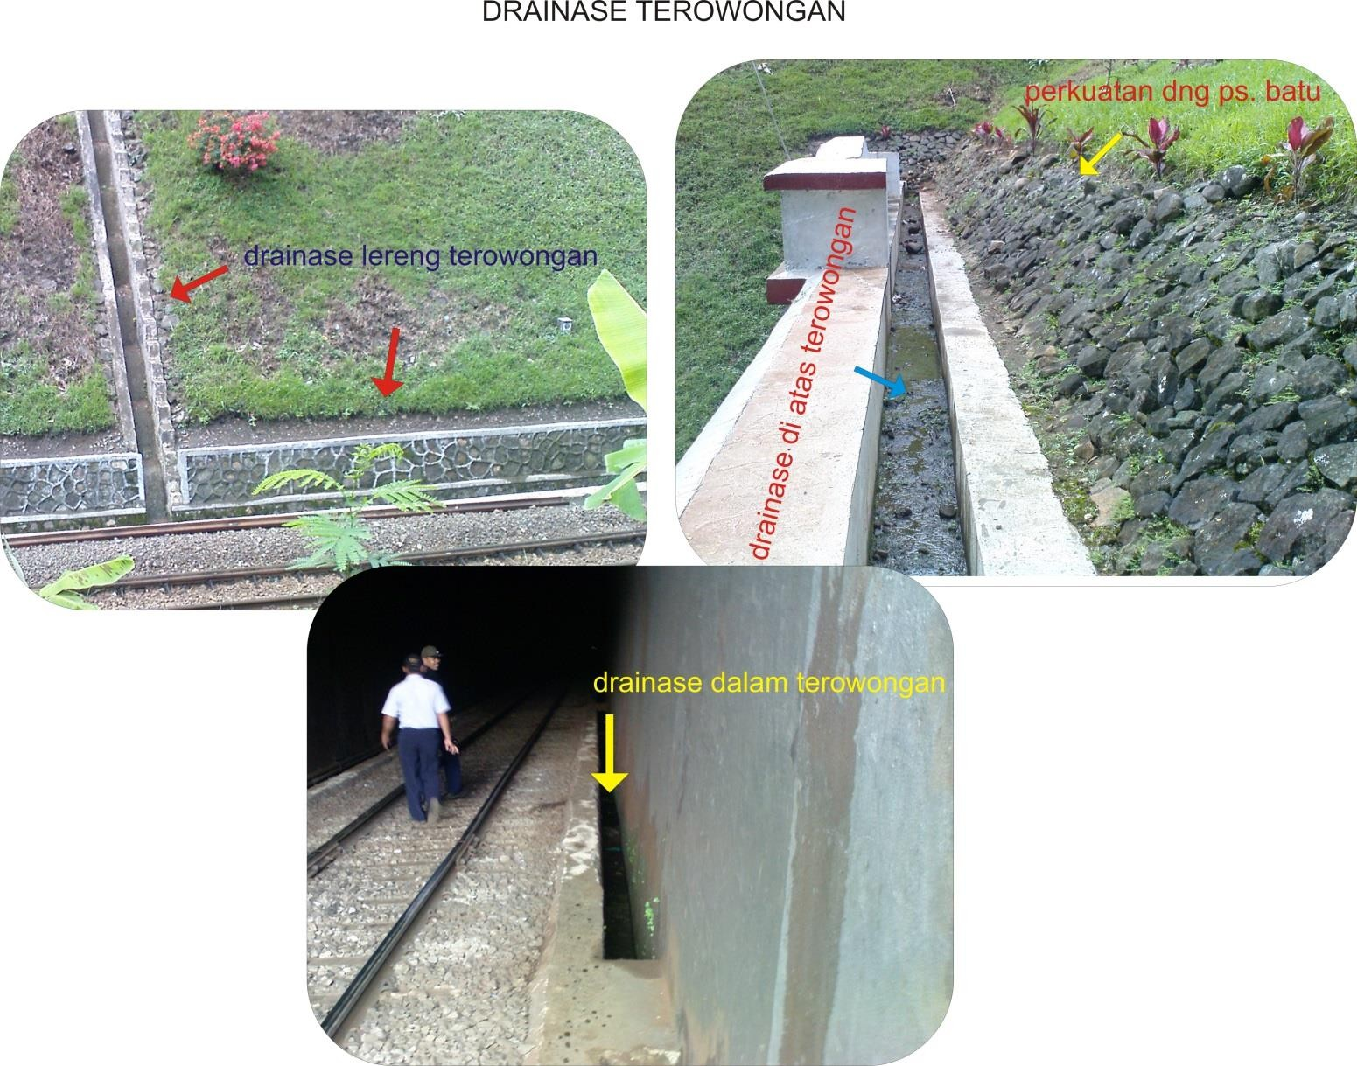

Slide 32
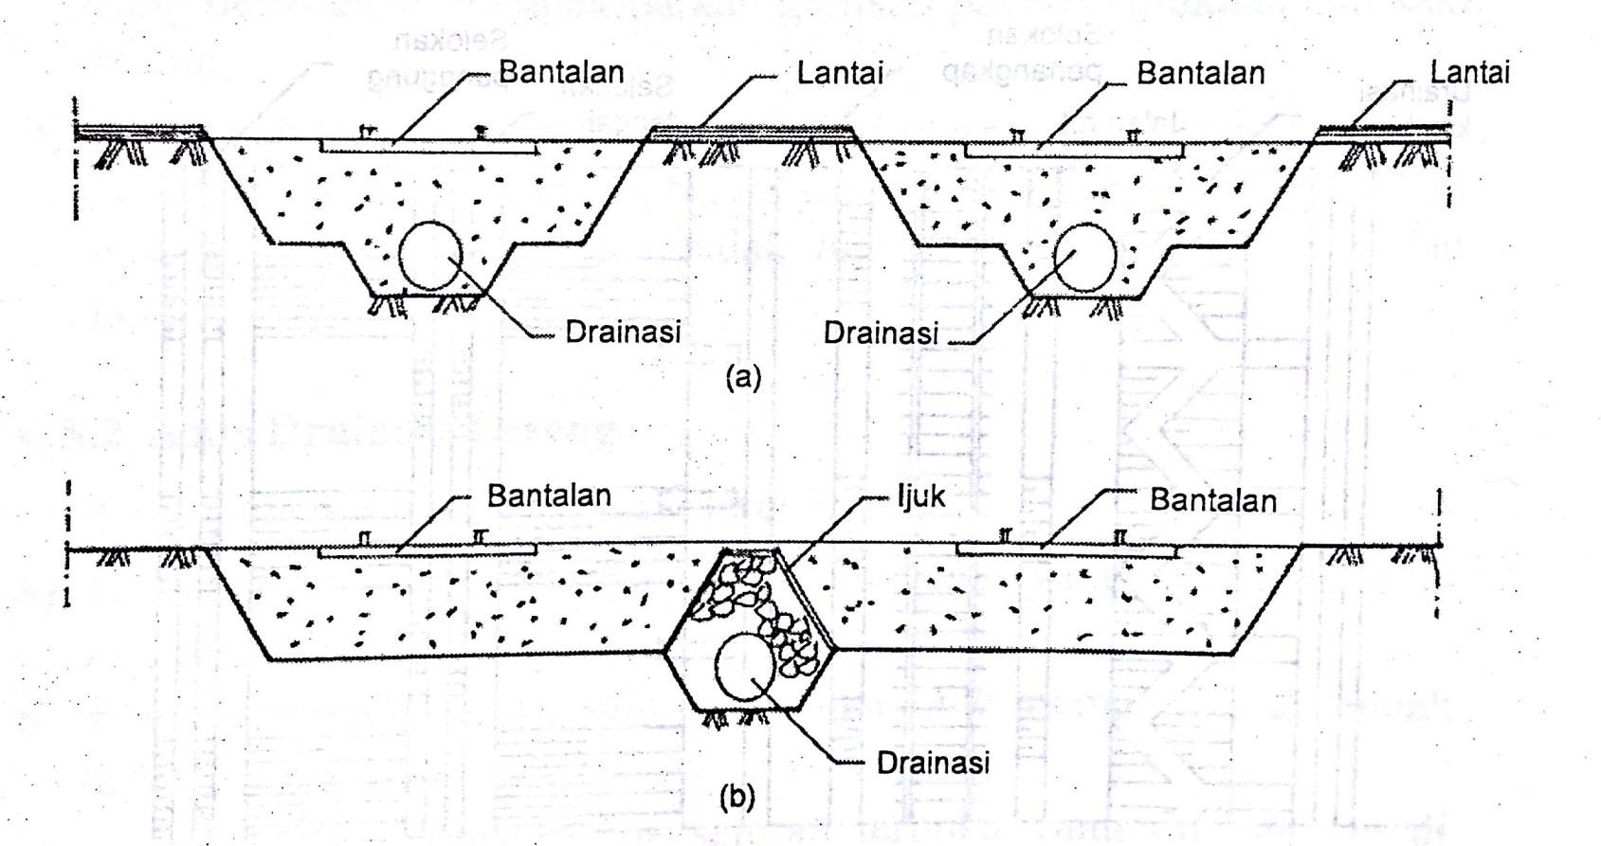
DRAINASE DI EMPLASEMEN

Slide 33
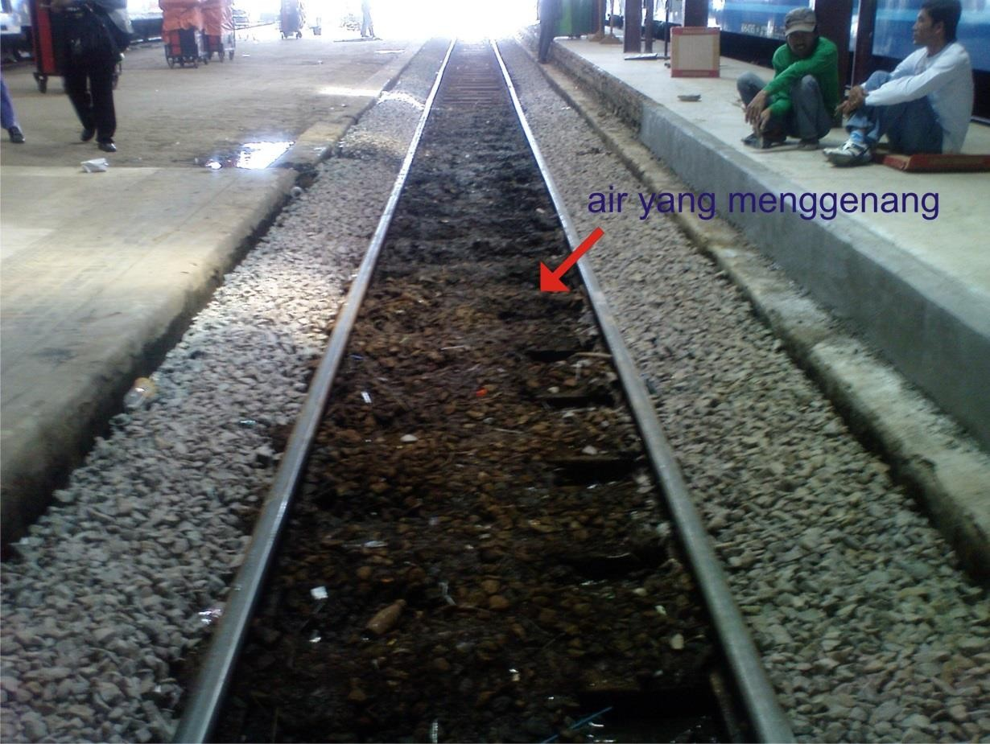
DRAINASE DI EMPLASEMEN

Slide 34
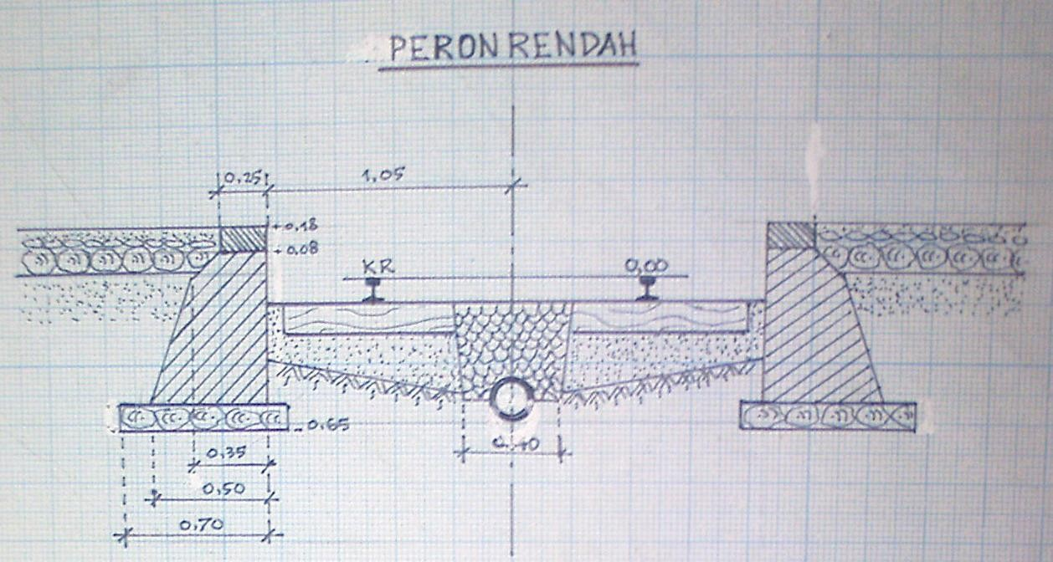
DRAINASE DI EMPLASEMEN

